Slide 1
Cô chào các em học sinh thân mến!

Slide 2
KIỂM TRA BÀI CŨ
Thế nào là tôn trọng người khác? Nêu biểu hiện và ý nghĩa của tôn trọng người khác?
- Là sự đánh giá đúng mức, coi trọng danh dự, phẩm giá và lợi ích của người khác.
=> Thể hiện lối sống có văn hóa của mọi người.
- Tôn trọng người khác thì mới nhận được sự tôn trọng của người khác đối với mình.
- Mọi người tôn trọng nhau thì xã hội trở nên lành mạnh trong sáng tốt đẹp.

Slide 3
KIỂM TRA BÀI CŨ
Hành vi nào sau đây thể hiện sự không tôn trọng người khác?
Đi nhẹ nói khẽ khi vào bệnh viện.
Nói chuyện riêng trong giờ học.
Lắng nghe ý kiến mọi người.
Cảm thông, chia sẻ khi người khác gặp khó khăn.
Hằng ngày kiếm chuyện chửi rủa người khác.
Chỉ là theo sở thích mà không nghe hay cần biết đến mọi người xung quanh.
Bật nhạc to khi đã quá khuya.
Bắt nạt người yếu thế hơn mình
Tranh cãi để giành quyền lợi cho mình
Đỗ lỡi cho người khác.
x
x
x
x
x
x
x

Slide 4
Bài 4
GIỮ CHỮ TÍN
I.Tìm hiểu phần đặt vấn đề
II. Nội dung bài học
1. Thế nào là giữ chữ tín?
2. Ý nghĩa của giữ chữ tín
3. Học sinh cần làm gì để rèn luyện giữ chữ tín

Slide 5
I.Tìm hiểu phần đặt vấn đề

Slide 6
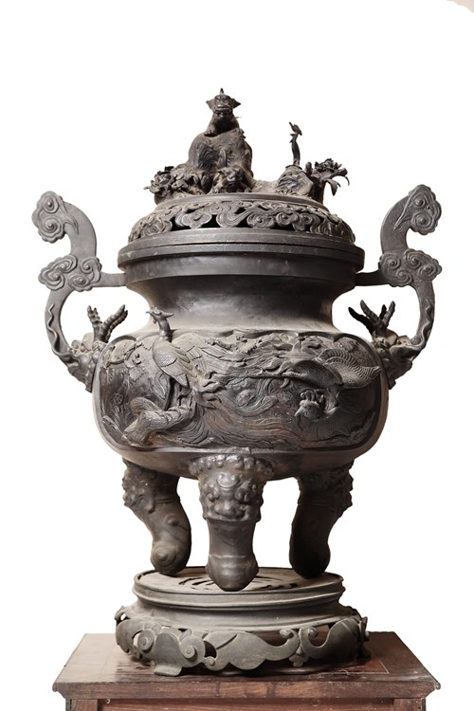
1. Nước Lỗ có một cái đỉnh rất quý bị nước Tề bắt đem dâng. Vua Lỗ tiếc lắm, cho làm một cái đỉnh giả đưa sang. Vua Tề bảo: “Phải có Nhạc Chính Tử đem đỉnh sang nói thì ta mới tin”. Vua Lỗ cho gọi Nhạc Chính Tử đến, bảo đi.
Nhạc Chính Tử hỏi: “Sao không đưa cái đỉnh thật ?” Vua Lỗ nói : “Ta quý cái đỉnh ấy lắm”. Nhạc Chính Tử thưa :
“Nhà vua quý cái đỉnh ấy thế nào thì tôi quý cái đức “tin” của tôi như thế”.
Sau đó, Vua Lỗ phải đưa đỉnh thật, Nhạc Chính Tử mới chịu đi.

Slide 7
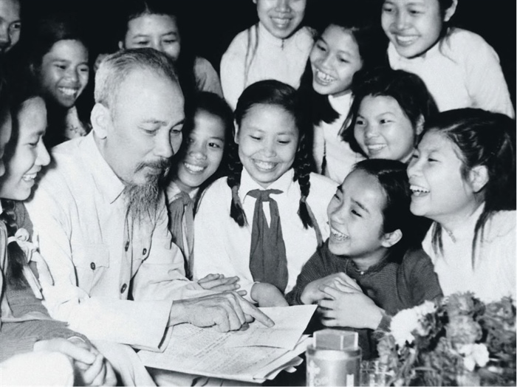
2. Hồi ở Pác Bó một hôm, Bác chuẩn bị đi công tác, có một em bé trong số các em thường ngày quấn quýt bên Bác, đòi Bác mua cho một cái vòng Bạc. Hơn hai năm sau Bác trở về, mọi người mừng rỡ ra đón Bác, hỏi thăm sức khỏe Bác, không ai còn nhớ chuyện em bé đòi Bác mua quà năm xưa. Nhưng riêng Bác thì Bác vẫn nhớ đinh ninh. Bác từ từ mở túi, lấy ra một chiếc vòng bạc mới tinh và trao cho em bé. Bác bảo : “Cháu nó nhờ mua tức là nó muốn lắm. Mình đã hứa thì phải làm cho kì được, không làm được thì đừng có hứa”. Bác bảo đấy là chữ “tín”, cần giữ trọn.

Slide 8
Nhận xét
Qua hai câu chuyện em có nhận xét gì về hai nhân vật trên ?
*Nhạc Chính Tử không đi nộp đỉnh giả vì làm như vậy ông sẽ làm mất lòng tin với vua Tề
*Qua 2 năm sau Bác Hồ giữ đúng lời hứa với cháu bé.
=> Làm việc gì cũng phải cẩn thận chu đáo làm tròn trách nhiệm, trung thực. Làm qua loa đại khái sẽ không được tin cậy tín nhiệm không có chữ tín.

Slide 9
Tiết 4. Bài 4: Giữ chữ tín
I. Tìm hiểu phần đặt vấn đề
II.Nội dung bài học:
Thế nào là giữ chữ tín
Là coi trọng lòng tin của mọi người đối với mình, biết trọng lời hứa và biết tin tưởng nhau

Slide 10
Mời các em xem video

Slide 11
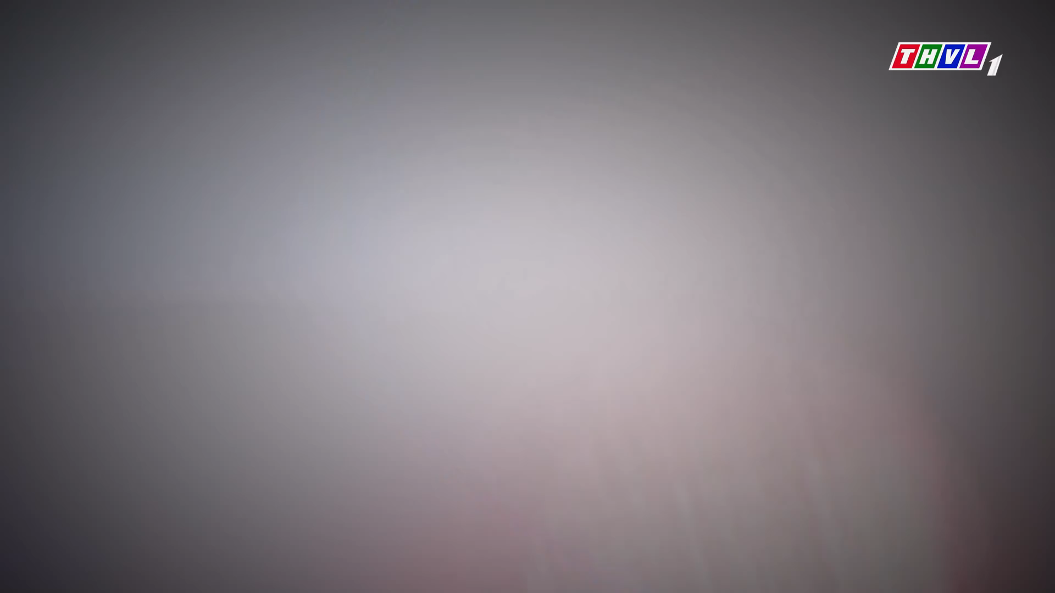

Slide 12
Các em có nhận xét gì sau khi xem video trên?

Slide 13
Tiết 4. Bài 4: Giữ chữ tín
I. Tìm hiểu phần đặt vấn đề
II.Nội dung bài học:
2. Ý nghĩa
Người biết giữ chữ tín sẽ nhận được sự tin cậy, tín nhiệm của người khác đối với mình, giúp mọi người đoàn kết và dễ dàng hợp tác với nhau.
3. Rèn luyện:
* Muốn giữ được lòng tin của mọi người đối với mình:
Làm tốt chức trách, nhiệm vụ của mình;
Giữ đúng lời hứa, đúng hẹn

Slide 14
2.Biểu hiện
 | Giữ chữ tín | Không giữ chữ tín
Gia đình
Nhà trường
Xã hội

Slide 15
2.Biểu hiện
 | Giữ chữ tín | Không giữ chữ tín
Gia đình | -Chăm học chăm làm. -Đi học về đúng giờ. - Không giấu điểm kém với bố mẹ. | - Nói đi học nhưng lại đi chơi. - Giấu điểm kém, khuyết điểm...
Nhà trường | - Thực hiện đúng nội quy, nộp bài đầy đủ. - Làm tốt nhiệm vụ giáo viên giao. | - Không thực hiện nội quy, không nộp bài đầy đủ. - Trốn tránh trách nhiệm khi cô giáo giao cho
Xã hội | - Thực hiện đúng kí kết hợp đồng. - Hứa giúp đỡ người già cô đơn. - Hàng hóa sản xuất tốt đúng với quảng cáo. | - Sản xuất kém chất lượng. - Không thực hiện theo hợp đồng.

Slide 16


Điền từ vào chỗ trống:
“Quân……, nhất…………”
🡪 Quân tử ,nhất ngôn
1
2
3
4
5
6
7
8
9
10
Tính giờ

Slide 17
Điền từ vào chỗ trống :
“Một lần…. tín,vạn lần.....tin.”
🡪 Một lần bất tín,vạn lần bất tin
1
2
3
4
5
6
7
8
9
10
Tính giờ

Slide 18
Điền từ vào chỗ trống:
“Nói …..phải giữ lấy ……
Đừng như con bướm đậu rồi lại bay”
🡪Nói lời phải giữ lấy lời
Đừng như con bướm đậu rồi lại bay
1
2
3
4
5
6
7
8
9
10
Tính giờ

Slide 19
Điền từ vào chỗ trống:
“Treo đầu …..,bán thịt…..”
🡪Treo đầu dê, bán thịt chó
1
2
3
4
6
7
8
9
10
Tính giờ

Slide 20
Bài tập 1 /sgk:Tình huống nào biểu hiện hành vi giữ chữ tín( hoặc không giữ chữ tín )Giải thích tại sao ?
Hành vi | có | không
a) Minh hứa với bố mẹ Quang và cô giáo là sẽ giúp Quang học tập tiến bộ. Vì thế những bài tập nào Quang không làm được thì Minh làm hộ và đưa cho Quang chép.
b) Bố Trung hứa đến SN sẽ đưa Trung đi chơi công viên, nhưng phải đi công tác đột xuất nên bố không thực hiện được lời hứa với Trung.
c) Nam cho rằng, nếu có khuyết điểm thì phải thật thà nhận lỗi và cứ hứa sữa chữa, còn làm được đến đâu lại là chuyện khác
d) Vì không muốn làm mất lòng người khác, nên ông Vĩnh – Giám đốc thường nhận lời động viên, an ủi và hứa giúp đỡ khi họ nhờ đến, mặc dù ông biết việc đó ông không thể làm được.
đ) Lan mượn sách của Trang và hứa hai hôm sau sẽ trả, nhưng vì chưa đọc xong nên Lan cho rằng, cứ giữ lại khi nào đọc xong thì trả lại cho Trang cũng được.
e) Phương bị ốm, Nga hứa với cô giáo sẽ sang nhà giúp Phương học tập, nhưng vì mãi xem bộ phim hay nên Nga quên mất.

Slide 21
Minh hứa với bố mẹ Quang và cô giáo chủ nhiệm là sẽ giúp đỡ Quang học tập tiến bộ. Vì thế, những bài tập nào mà Quang không làm được thì Minh đều làm hộ và đưa cho Quang chép.
=>Việc làm hộ bài của Minh là sai bởi vì: Minh làm như vậy sẽ chỉ khiến cho Quang thêm lười biếng, ỉ lại và học tập không thể tiến bộ lên được trong khi Minh đã hứa với bố mẹ Quang và cô giáo sẽ giúp Quang tiến bộ.
b) Bố Trung hứa đến sinh nhật Trung sẽ đưa em đi chơi công viên, nhưng vì phải đi công tác đột xuất nên bố không thực hiện được lời hứa của mình.
=> Bố Trung không thể đưa Trung đi chơi công viên như đã hứa, nhưng điều đó không thể nói bố Trung là người thất hứa. Bởi vì bố Trung phải đi công tác đột xuất chứ không phải đó là ý muốn.

Slide 22
c) Nam cho rằng, nếu có khuyết điểm thì cần phải thật thà nhận lỗi và cứ hứa sửa chữa, còn làm được đến đâu lại là chuyện khác.
=> Ý kiến của Nam như vậy là không đúng. Khi mình đã hứa thì mình phải làm được chứ không phải là hứa suông.
d) Vì không muốn làm mất lòng người khác, nên ông Vĩnh - Giám đốc một công ti thường nhận lời, động viên, an ủi và hứa sẽ giúp đỡ khi họ đến nhờ, mặc dù ông biết rằng việc đó ông không thể làm được.
=> Ông Vĩnh làm như vậy là ông sai. Bởi vì rõ ràng ông biết mình không thể làm được nhưng vẫn hứa thì sẽ gây thất vọng cho nhiều người. Mặc dù ông hứa như vậy là để động viên và ăn ủi người khác nhưng có nhiều cách khác chứ không nhất thiết phải làm như vậy.

Slide 23
đ) Lan mượn Trang cuốn sách và hứa hai hôm sau sẽ trả, nhưng vì chưa đọc xong nên Lan cho rằng, cứ giữ lại khi nào đọc xong thì trả cho Trang cũng được.
=> Lan làm như vậy là không được vì như vậy là Lan không giữ đúng lời hứa Nga. Có thể nếu muốn đọc xong thì Lan phải hỏi xem Nga đã cần dùng chưa nếu không cần dùng thì mượn thêm ít hôm. Như vậy, sẽ được lòng Nga và Lan cũng giữ đúng lời hứa.

Slide 24
Dặn dò:
Học bài cũ
Sưu tầm ca dao, tục ngữ, danh ngôn về giữ chữ tín.
Chuẩn bị bài: Tôn trọng lẽ phải

